Slide 1


Blank Language Model
Tianxiao Shen, Victor Quach, Regina Barzilay, Tommi Jaakkola
MIT CSAIL
屈原斌 20200618

Slide 2
1
背景概述
目录
BLM介绍
2
CONTENTS
3
实验分析

Slide 3
01
背景概述

Slide 4

第一部分：背景概述
之前的工作：
传统的从左到右生成方法；
Masked Language Model（MLM）-- 需要假定插入文本长度事先已知；
Insertion Transformer -- 不能明确控制插入的位置；
-- 都不适合重写/编辑。
论文的贡献：
提出了空白语言模型（Blank Language Model，BLM），通过动态创建和填充空白来生成序列。
适合各种文本编辑和重写任务。可以用于填充不完整的句子，或者在两个句子之间插入新的句子。

Slide 5
02
BLM介绍

Slide 6
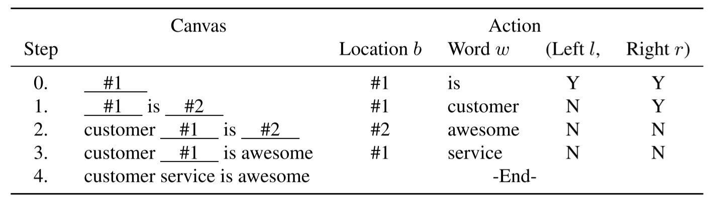
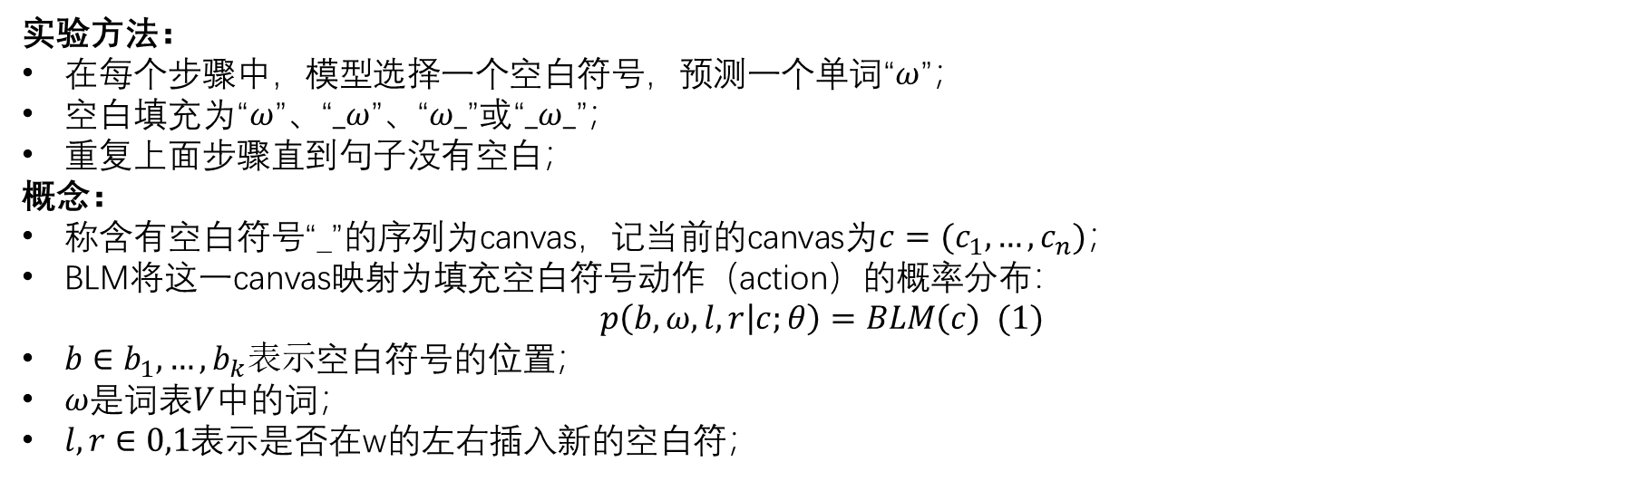
第二部分：BLM介绍
实验方法：
在每个步骤中，模型选择一个空白符号，预测一个单词“$ω$”；
空白填充为“$ω$”、“$_ω$”、“$ω_$”或“$_ω_$”；
重复上面步骤直到句子没有空白；
概念：
称含有空白符号“_”的序列为canvas，记当前的canvas为$c=(c_{1},…,c_{n})；$
BLM将这一canvas映射为填充空白符号动作（action）的概率分布：
$$p\left(b,ω,l,r | c;θ\right)=BLM\left(c\right) (1)$$
$b∈b_{1},…,b_{k}表示$空白符号的位置；
$ω$是词表$V$中的词；
$l,r∈0,1$表示是否在w的左右插入新的空白符；

Slide 7
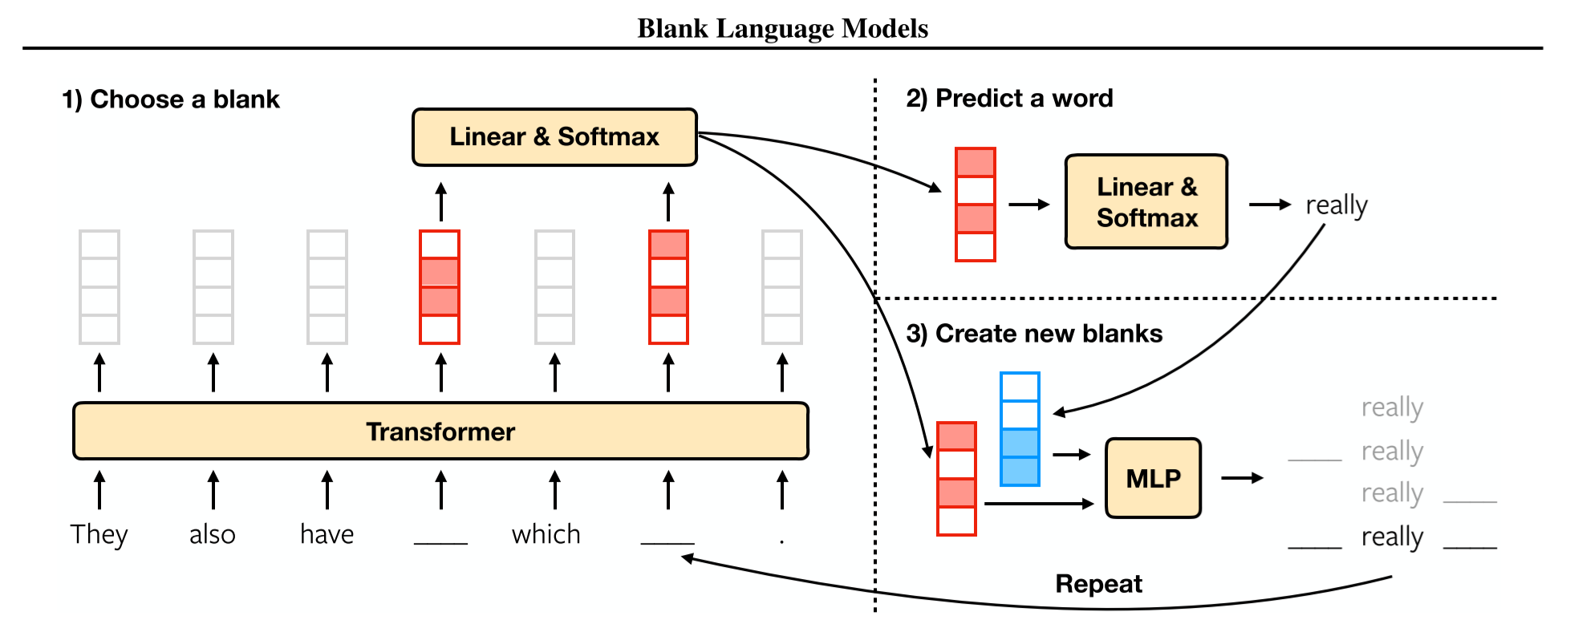
第二部分：BLM介绍
Notes:
BLM模型使用“_”空白符号来控制在什么位置进行填充。在每次生成过程中，空白符号可以被任何词汇所替换，并可能在左右两侧添加新的空白符号。 BLM模型基于Transformer编码器，它将输入句子中的空白符号映射为表示，对其进行处理，并进一步选出一个空白符号，填充词汇和选择性生成新的空白符号。模型训练的方式是对边缘似然（marginal likelihood）的一个下界进行最大化。

Slide 8
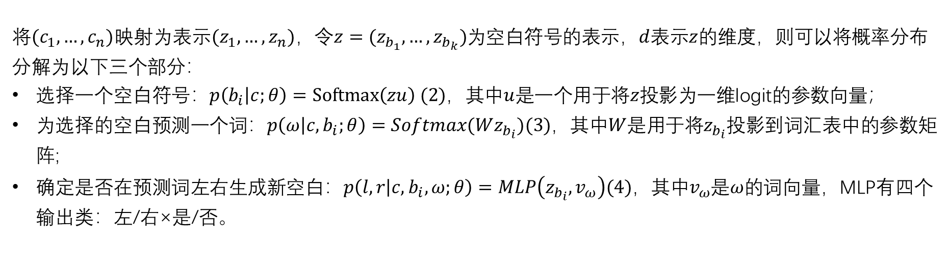
第二部分：BLM介绍
将$(c_{1},…,c_{n})$映射为表示$(z_{1},…,z_{n})$，令$z=(z_{b_{1}},…,z_{b_{k}})$为空白符号的表示，$d$表示$z$的维度，则可以将概率分布分解为以下三个部分：
选择一个空白符号：$p\left(b_{i} | c;θ\right)=Softmax\left(zu\right) (2)$，其中$u$是一个用于将$z$投影为一维logit的参数向量；
为选择的空白预测一个词：$p\left(ω | c,b_{i};θ\right)=Softmax(Wz_{b_{i}})(3)$，其中$W$是用于将$z_{b_{i}}$投影到词汇表中的参数矩阵;
确定是否在预测词左右生成新空白：$p\left(l,r | c,b_{i},ω;θ\right)=MLP\left(z_{b_{i}},v_{ω}\right)(4)$，其中$v_{ω}$是$ω$的词向量，MLP有四个输出类：左/右×是/否。

Slide 9
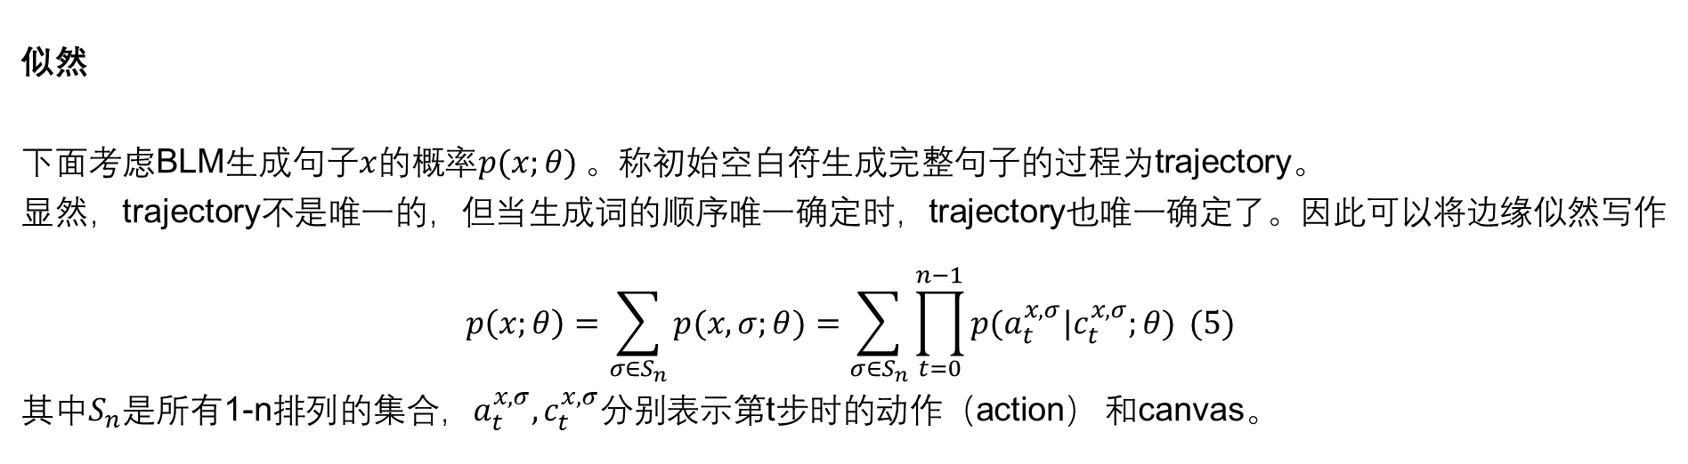
第二部分：BLM介绍
似然
下面考虑BLM生成句子$x$的概率$p(x;θ)$ 。称初始空白符生成完整句子的过程为trajectory。
显然，trajectory不是唯一的，但当生成词的顺序唯一确定时，trajectory也唯一确定了。因此可以将边缘似然写作
$$p\left(x;θ\right)=\sum_{σ∈S_{n}}{p(x,σ;θ)}=\sum_{σ∈S_{n}}{\prod_{t=0}^{n−1}{p(a_{t}^{x,σ}|c_{t}^{x,σ};θ)}} (5)$$
其中$S_{n}$是所有1-n排列的集合，$a_{t}^{x,σ},c_{t}^{x,σ}分别$表示第t步时的动作（action） 和canvas。

Slide 10
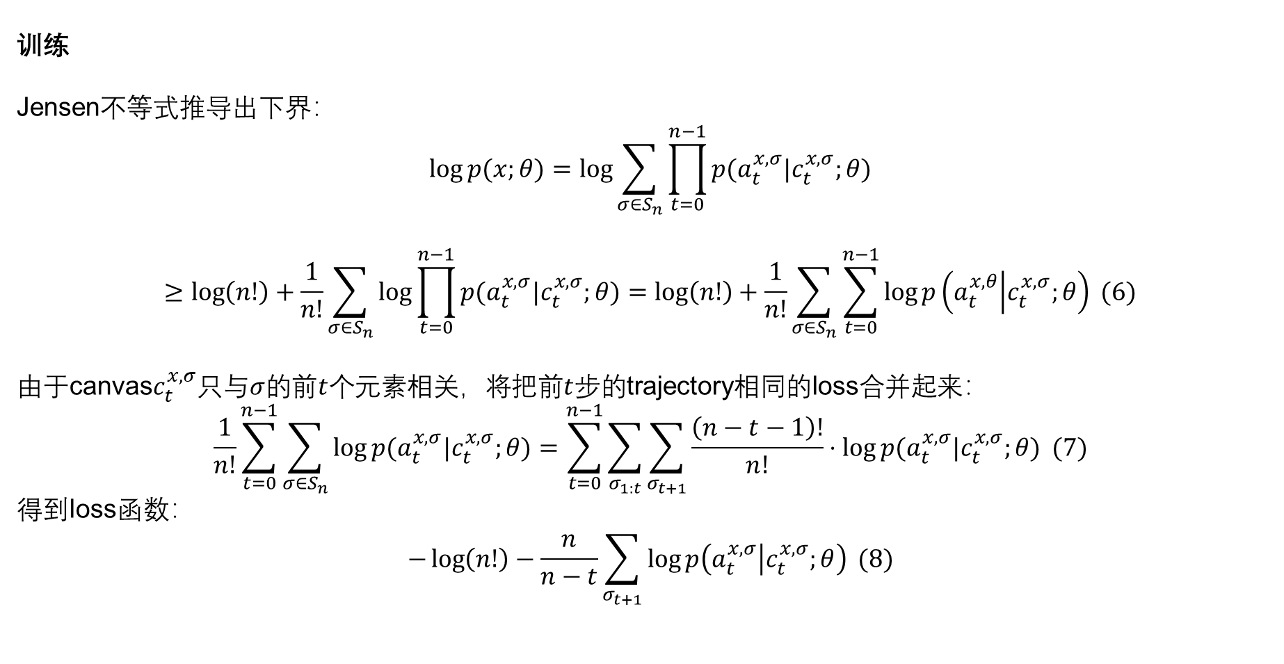
第二部分：BLM介绍
训练
Jensen不等式推导出下界：
$$\log{p(x;θ)}=\log{\sum_{σ∈S_{n}}{\prod_{t=0}^{n−1}{p(a_{t}^{x,σ}|c_{t}^{x,σ};θ)}}}$$
$$≥\log\left(n!\right)+\frac{1}{n!}\sum_{σ∈S_{n}}{\log{\prod_{t=0}^{n−1}{p(a_{t}^{x,σ}|c_{t}^{x,σ};θ)}}}=\log\left(n!\right)+\frac{1}{n!}\sum_{σ∈S_{n}}{\sum_{t=0}^{n−1}{\log{p\left(a_{t}^{x,θ} | c_{t}^{x,σ};θ\right)}}} (6)$$
由于canvas$c_{t}^{x,σ}$只与$σ$的前$t$个元素相关，将把前$t$步的trajectory相同的loss合并起来：
$$\frac{1}{n!}\sum_{t=0}^{n−1}{\sum_{σ∈S_{n}}{\log{p(a_{t}^{x,σ}|c_{t}^{x,σ};θ)}}}=\sum_{t=0}^{n−1}{\sum_{σ_{1:t}}{\sum_{σ_{t+1}}{\frac{\left(n−t−1\right)!}{n!}⋅\log{p(a_{t}^{x,σ}|c_{t}^{x,σ};θ)}}}} (7)$$
得到loss函数：
$$−\log\left(n!\right)−\frac{n}{n−t}\sum_{σ_{t+1}}{\log{p\left(a_{t}^{x,σ} | c_{t}^{x,σ};θ\right)}} (8)$$

Slide 11
03
实验分析

Slide 12
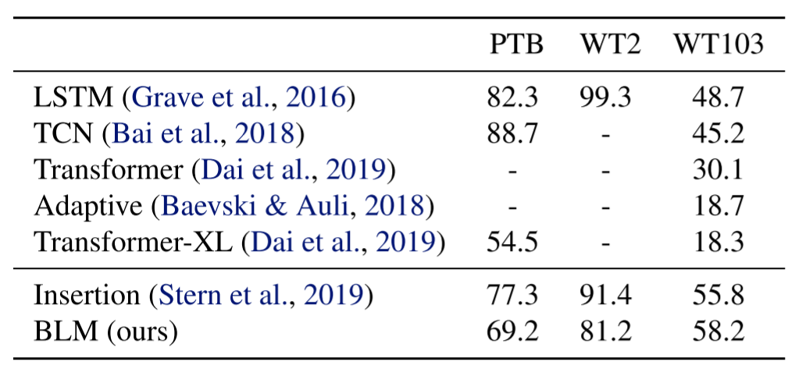
第三部分：实验分析
语言模型
估计困惑度的方法是对似然进行蒙特卡洛采样，m=1000；
数据集：Penn Treebank (PTB)、WikiText-2 (WT2)、WikiText-103 ；
BLM模型在这一任务上有劣势，但相对来说仍然不错。

Slide 13
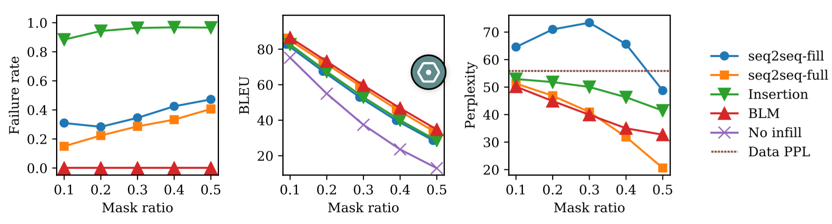
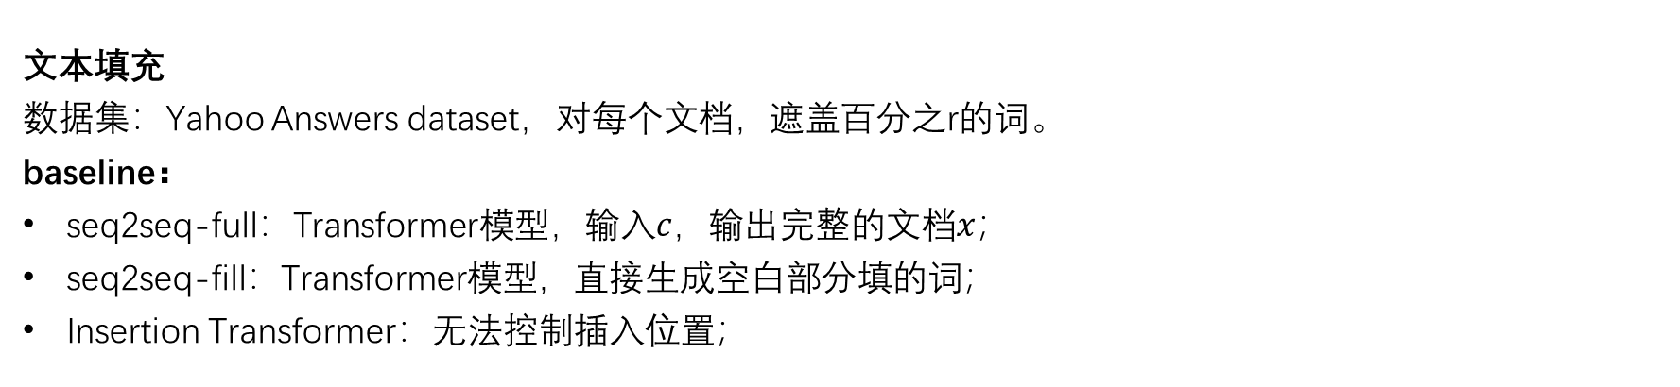
第三部分：实验分析
文本填充
数据集：Yahoo Answers dataset，对每个文档，遮盖百分之r的词。
baseline：
seq2seq-full：Transformer模型，输入$c$，输出完整的文档$x$；
seq2seq-fill：Transformer模型，直接生成空白部分填的词；
Insertion Transformer：无法控制插入位置；
只有BLM模型能始终输出合法结果，且准确率最高；

Slide 14
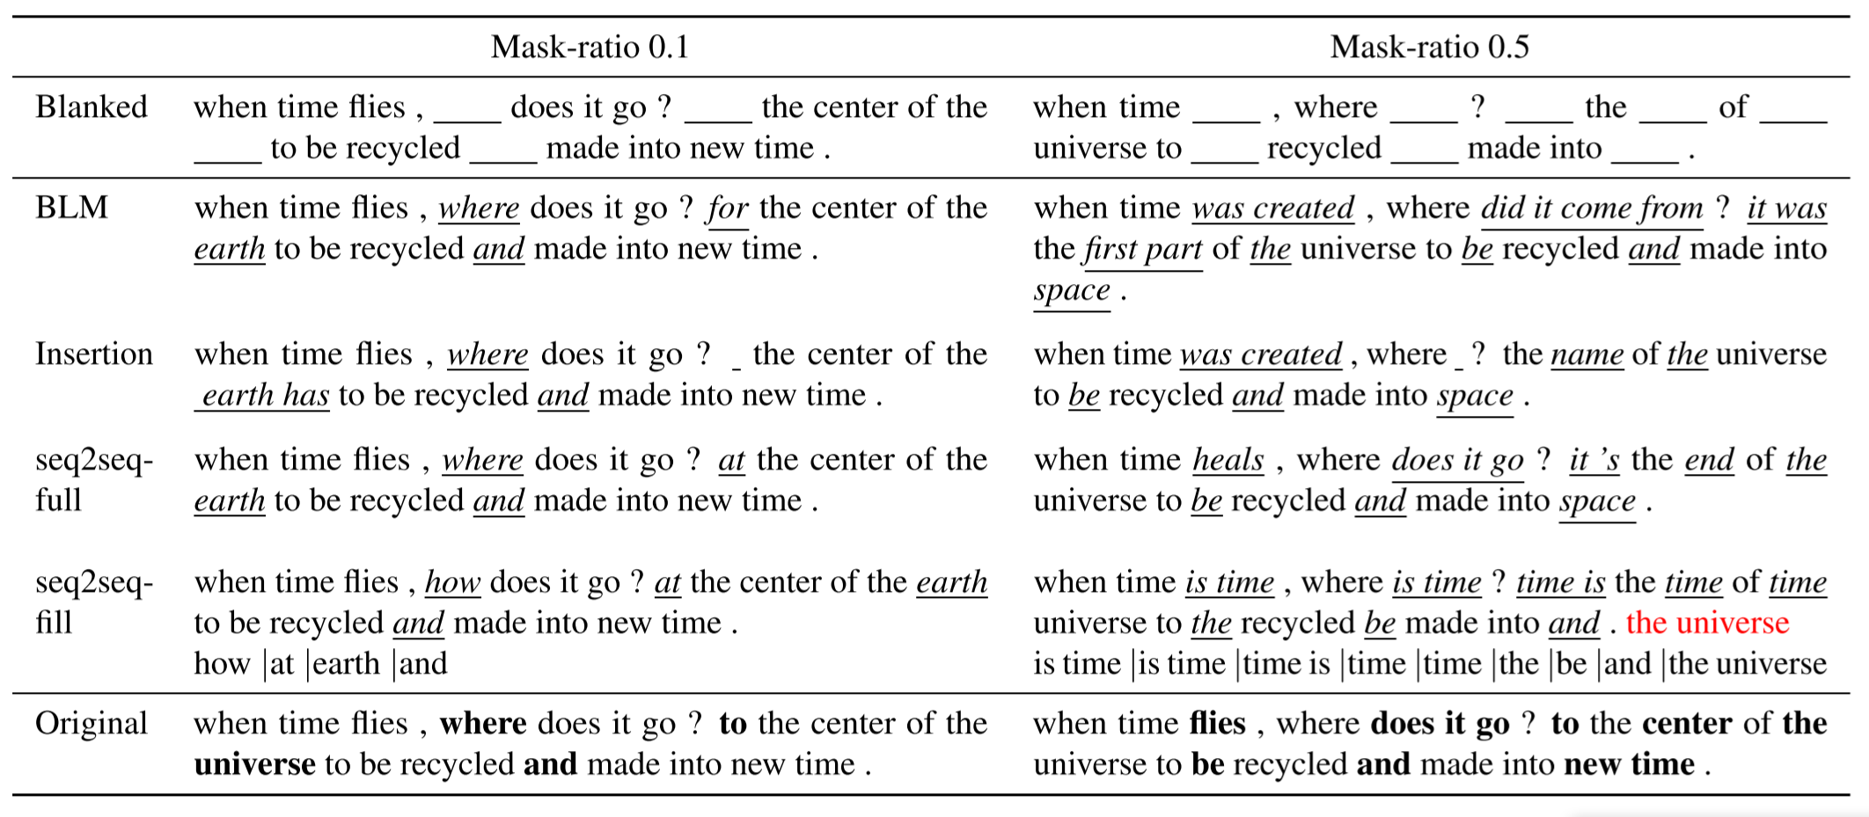
第三部分：实验分析

Slide 15
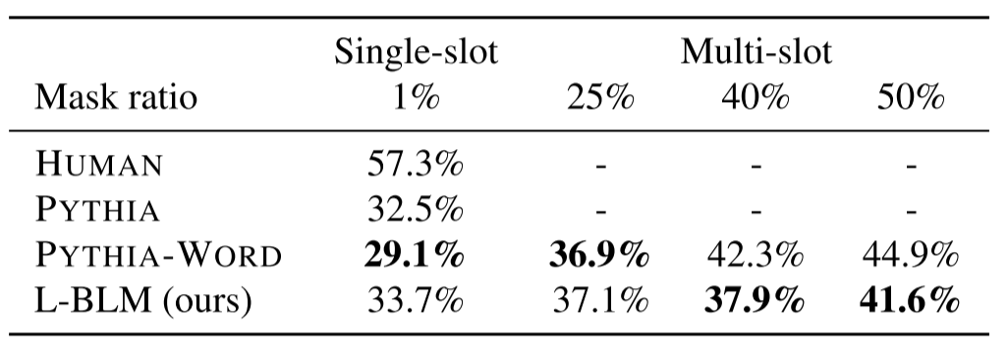
第三部分：实验分析
古代文本恢复
由于古代文本中未知的词的数量是固定的，作者提出了BLM的变体，L-BLM（Length-aware Blank Language Model）。
在这一模型中，原有的空白符号“_”被替换为“_[t]_”，其中t是空白符号的总数。
数据集：PHI-ML，在不同的遮盖率下进行了测试。
baseline：PYTHIA，一种基于seq2seq的模型。
metric：CER。
L-BLM在遮盖率高的场景下效果更好；

Slide 16
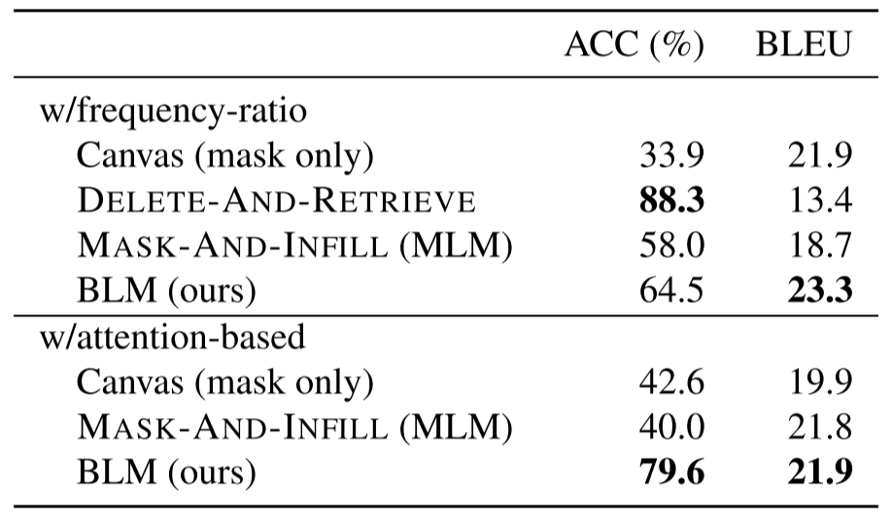
第三部分：实验分析
情感迁移
进行情感迁移的步骤是：
从源句中移除高情感强度的词；
用目标情感相关的词填充源句；
数据集：Yelp review dataset
baseline：
DELETE-AND-RETRIEVE：基于seq2seq；
MASK-AND-INFILL：基于BERT进行精调；
DELETE-AND-RETRIEVE方法可实现较高的情感准确性，但只能以内容保真度为代价。通过限制BLM填充内容词之间的空格，我们确保预测将保留较高的内容，从而比原始蒙版句子提高BLEU得分和情感准确性。
MASK-AND-INFILL中的MLM公式在此任务上存在问题:
通过设计，MLM被迫生成与原始句子中原始数量相同的token，这使得生成与目标情感一致的连贯句子变得更加困难。
可以独立预测被屏蔽的令牌，这进一步损害了性能。。

Slide 17
Thanks!
屈原斌 20200618

